Slide 1
מעגל הנתונים - دائرة البيانات
ניתוח ואיתור מידע
מורה: לזלי סלומון
עריכה: רונית נחמיה

Slide 2
מה נלמד היום
ماذا تعلمنا اليوم
מהו מעגל הנתונים? ما هي دائرة البيانات
שלבי מעגל הנתונים - مراحل دائرة البيانات

Slide 3
מעגל הנתונים - دائرة البيانات
The Data Cycle

Slide 4
מעגל הנתונים הוא – دائرة البيانات هي
מודל גנרי, המאפיין כל תהליך של מחקר או קבלת החלטות, בין אם מדובר במחקר מדעי, בתהליך קבלת החלטות בארגון או בבחירה של הפרט.
نموذج عام يميز أي عملية بحث أو عملية صنع قرار ، سواء كان بحثًا علميًا أو عملية صنع قرار في مؤسسة أو اختيارًا فرديًا.
كيف يمكن ان تؤثر البيانات للوصول الى قرار صحيح

Slide 5
מעגל הנתונים
על פי המודל של פרופ' ניב אחיטוב
הגדרת הבעיה
تعريف المشكلة
تقييم وإدارة المعرفة
משוב וניהול ידע
איתור וזיהוי מקורות נתונים
ايجاد وتحديد مصادر البيانات
اتخاذ قرارات
קבלת החלטות
איחזור ואיחסון נתונים
استرجاع البيانات وتخزينها
הצגה
אינטגרציה של נתונים
عرض
تكامل ودمج البيانات
עיבוד וניתוח נתונים
כריית נתונים
معالجة وتحليل البيانات

Slide 6
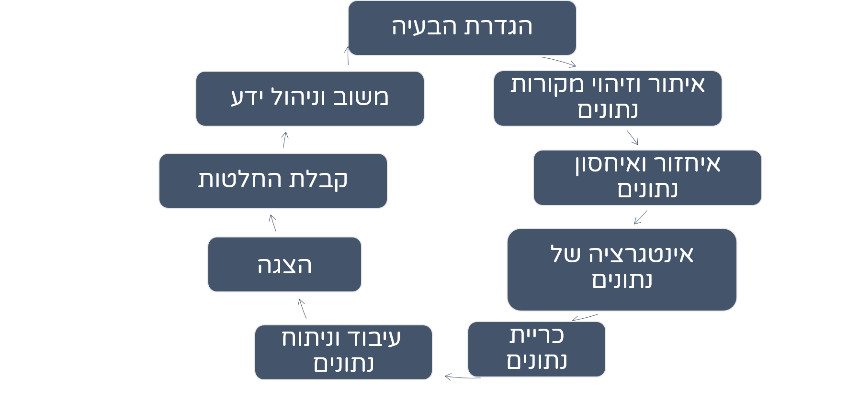
דוגמה-חציית כביש בביטחה
זיהוי הבעיה: حدد المشكلة
חציית כביש בביטחה - عبور الطريق بأمان
איסוף נתונים חזותיים: جمع البيانات المرئية:
- تحديد موقع معبر قريب
    - عدد السيارات المارة على الطريق
    - عرض الطريق
הערכת נתונים: تقييم البيانات
        - سرعة المشي لدينا
        - دمج جميع البيانات مع خبرتنا السابقة
        تحليل النتائج.
- اتخاذ قرار بعبور الطريق.
تخزين الملاحظات للإجراءات المماثلة في المستقبل.
نموذج- عبور ممر المشاة بطريقة آمنة

Slide 7
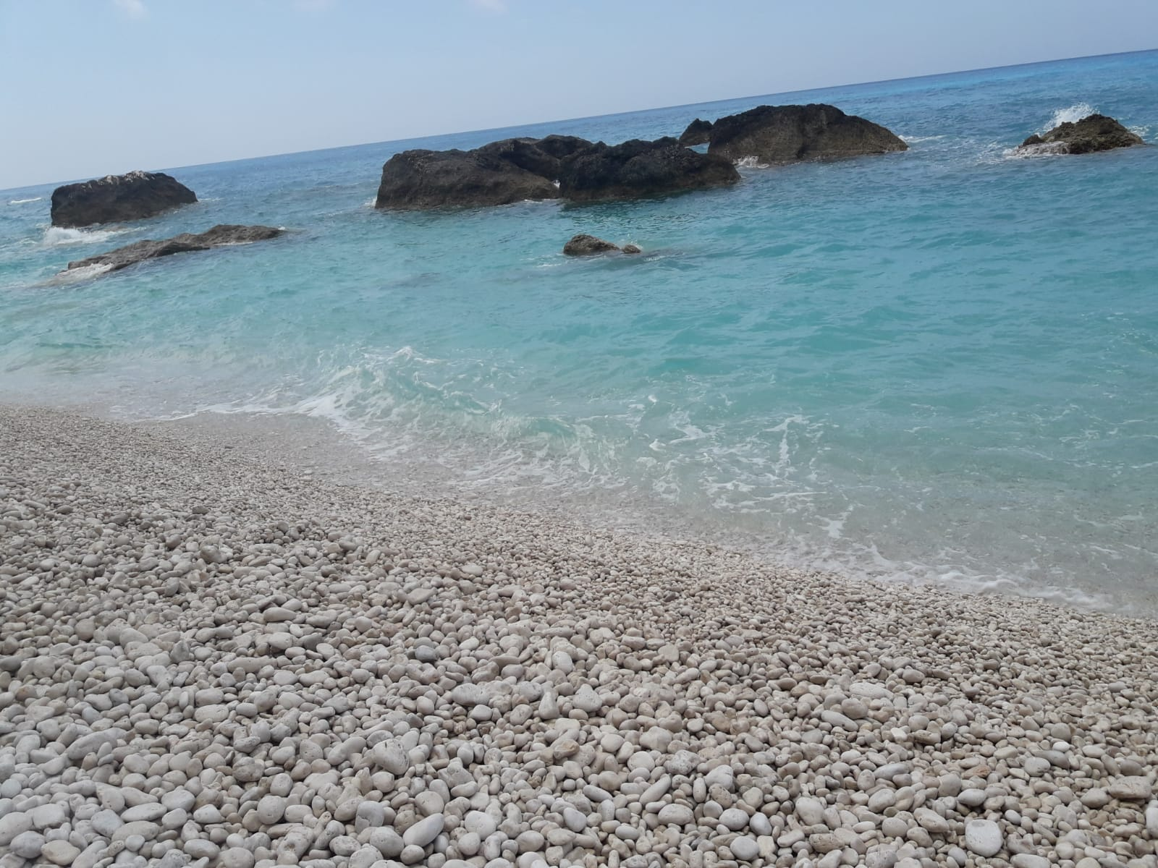
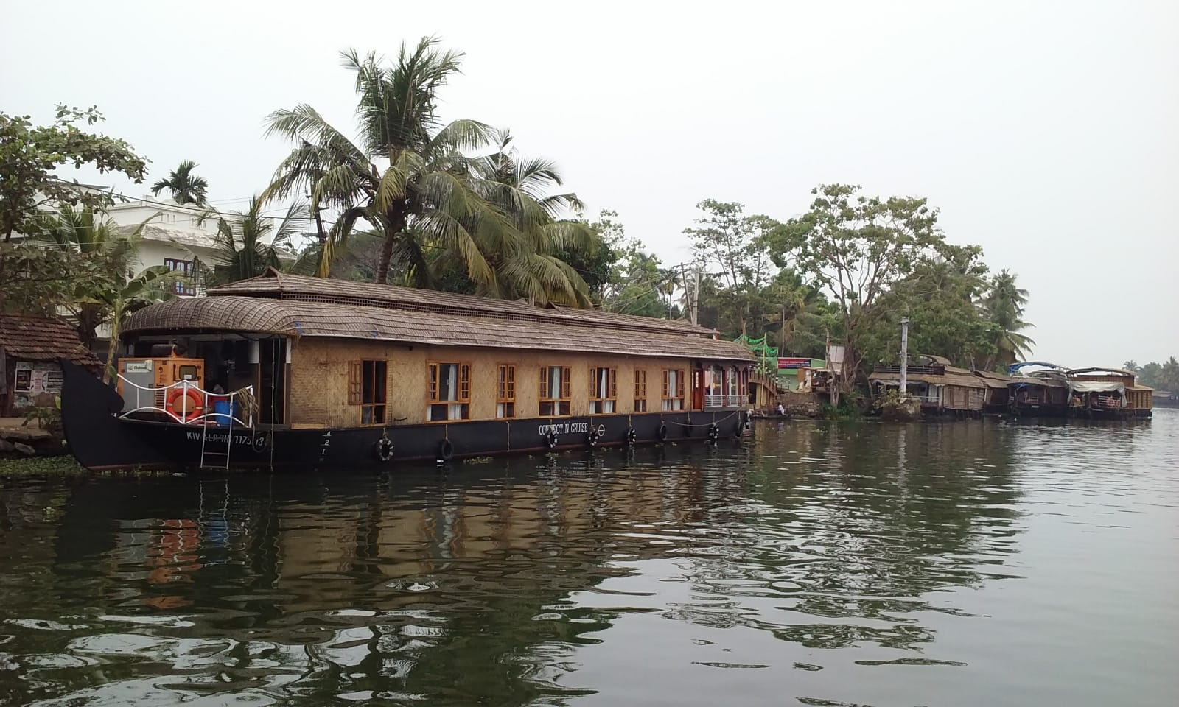
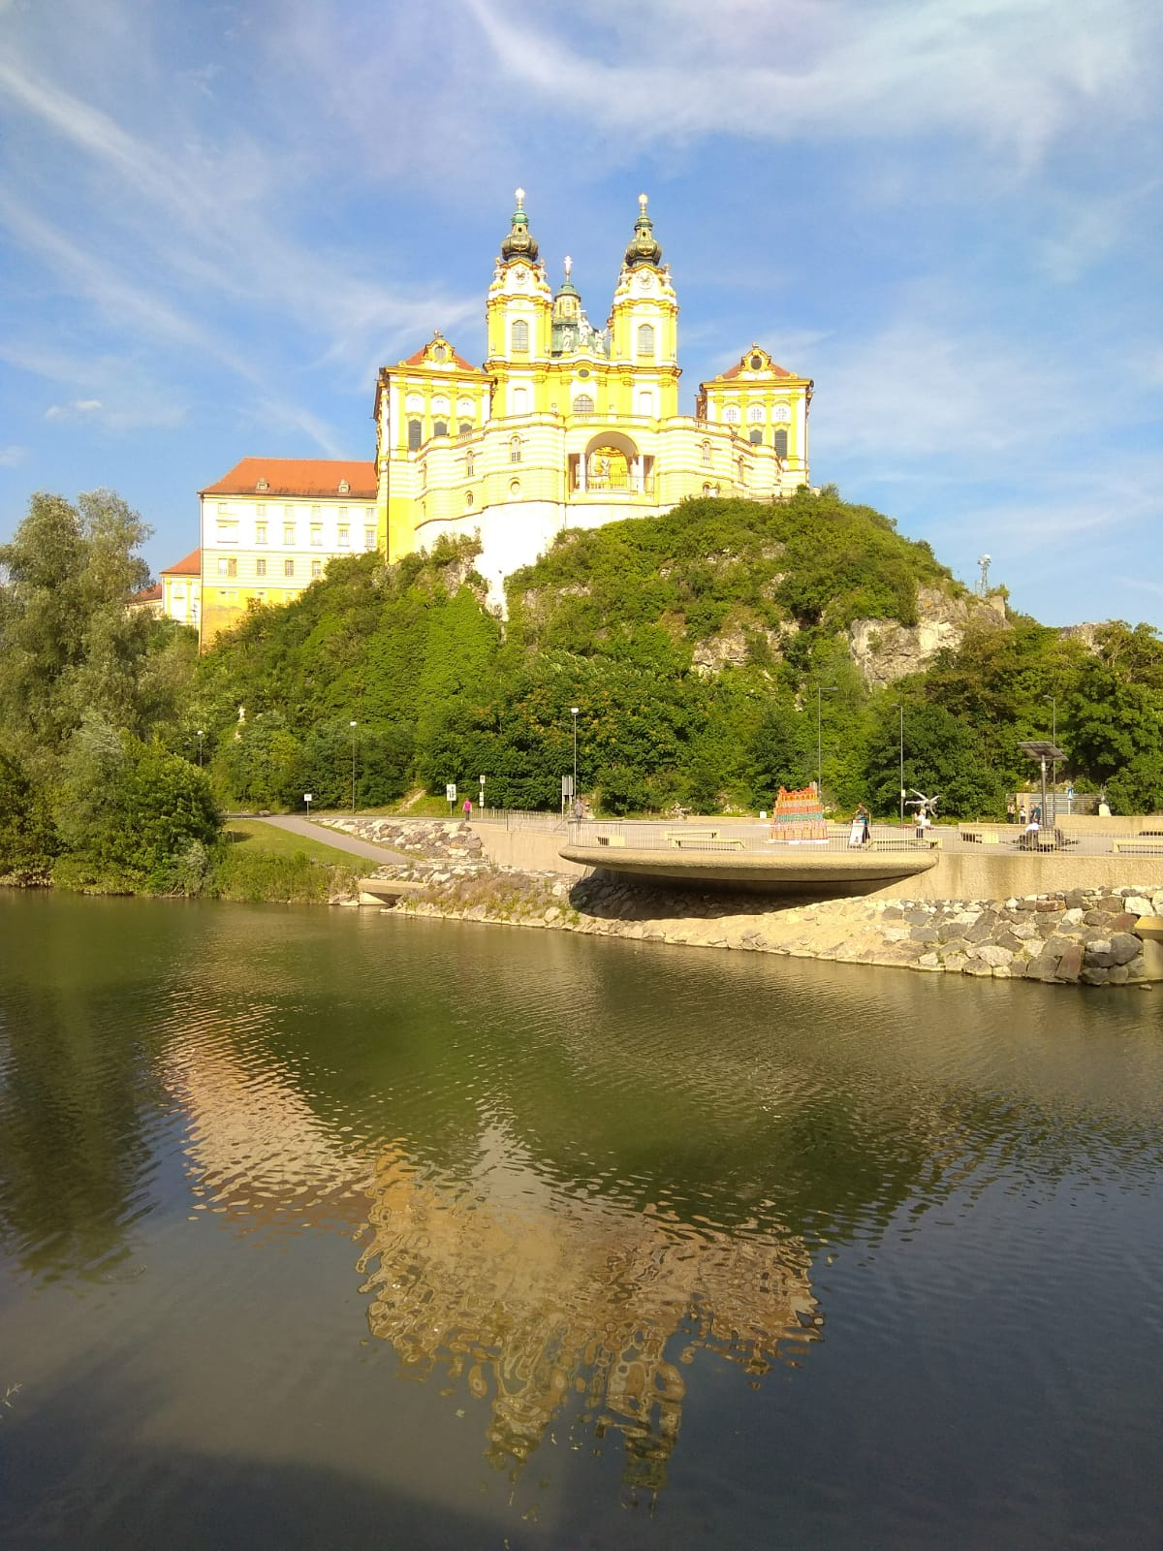
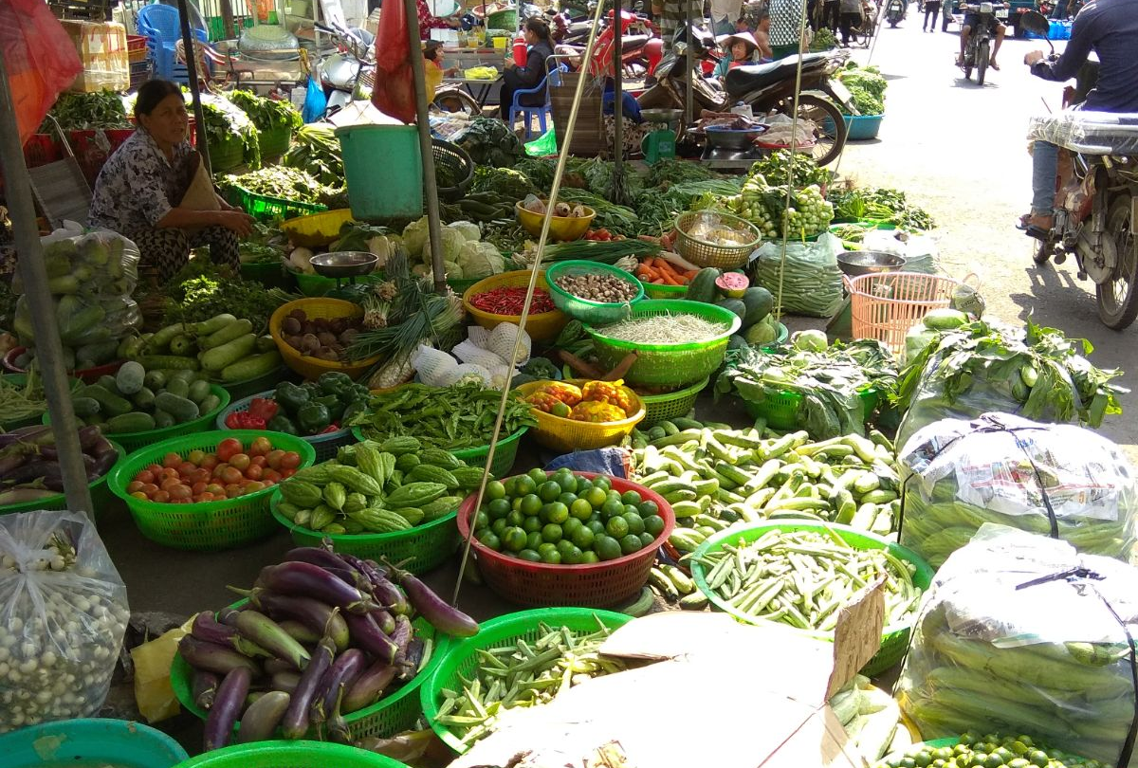
תכנון רכישת חבילת נופש
تخطيط لشراء رزمة لرحلة استجماميه

Slide 8
הגדרת הבעיה
Problem Definition
تعريف المشكلة
הגדרה ראשונית של בעיית ההחלטה, המשימה, המטרה
או המחקר. التعريف الأولي لمشكلة القرار ، المهمة ، الهدف أو البحث.
تعريف المشكلة
الرغبة في شراء حزمة عطلة

Slide 9
تحديد وتحديد مصادر البيانات ذات الصلة
Identifying & Locating Data Sources
تحديد البيانات ذات الصلة بالمشكلة.
تحديد مصادر البيانات للبيانات.
פוליטיים
البحث عن مصادر البيانات
ابحث عن حزم العطلات ذات الصلة على مواقع الشبكة الرئيسية التي تقدم حزم الإجازات وفقًا للتاريخ والمكان الهادف

Slide 10
استرجاع البيانات وتخزينها
Data Collection & Storing
جمع البيانات ذات الصلة من المصادر المختلفة
تخزينها في قواعد بيانات يمكن الوصول إليها
استرجاع البيانات وتخزينها
تطابق التاريخ المطلوب
أوقات الرحلات مريحة
موقع الفندق
جودة الفندق

Slide 11
تكامل البيانات
Data Integration
ניפוי נתונים שגויים
מיון נתונים לפי הרלוונטיות שלהם
יצירת גיבוי
אינטגרציה בין נתונים ממקורות שונים
تصحيح البيانات غير صحيح
فرز البيانات حسب أهميتها
تكامل البيانات
قم بإنشاء نسخة احتياطية
تكامل البيانات من مصادر مختلفة
قم بفرز وتنظيم البيانات لمعرفة المزايا والعيوب فيما يتعلق بسعر الحزمة
فرز وتنظيم البيانات لمعرفة الإيجابيات والسلبيات فيما يتعلق بسعر الحزمة

Slide 12
כריית נתונים
Data Mining
להפריד "המוץ מהתבן" - افصل "القشر عن التبن"
استرجع البيانات ذات الصلة من Big Data التي تم جمعها
ربط وجهات النظر لمزايا الرزم المختلفة
כריית
נתונים
استرجاع بيانات تناسب متطلباتنا

Slide 13
עיבוד וניתוח נתונים
Processing & Analysis
עיבוד וניתוח הנתונים הרלוונטיים معالجة وتحليل البيانات موضوعية
تفكير معتقد لحزمة كاملة
חישוב משוקלל לכל החבילה
المعالجة والتحليل
معطيات

Slide 14
הצגת נתונים
عرض البيانات
Visualization Results
عرض نتائج المعالجة والتحليل على متخذي القرار
أو الباحثون
عرض
حفظ المعلومات ومشاركة العائلة والأصدقاء كشركاء عطلة
حفظ المعلومات ومشاركتها مع العائلة والأصدقاء

Slide 15
קבלת החלטות
اتخاذ القرارات
Decision Making
يقوم متخذو القرار بدراسة البيانات والتوصل إلى استنتاجات (قرارات ، توصيات ، إلخ)
اتخاذ قرارات
سيتخذ أفراد الأسرة ومرافقي السفر قرارًا بعد فحص البيانات

Slide 16
تقييم وإدارة المعرفة
Feedback & Knowledge Management
تقديم التغذية الراجعة لتحسين الأداء في المحطات السابقة لدورة البيانات
الاحتفاظ بالمعرفة التنظيمية والخبرة المكتسبة.
تقييم وإدارة المعرفة
حفظ المعلومات ومشاركتها مع الآخرين
للحصول على تعليقات على العملية والاختيار
قبل اتخاذ القرار النهائي ، هنا مرحلة التقييم وتذكر أشياء ناقصة او تعديل بيانات من جديد

Slide 17
משימה - مهمة
בחרו בעיה או החלטה, שאתם צריכים לקבל. اختر المشكلة أو القرار الذي عليك اتخاذه
בצעו עליה את תהליך מעגל הנתונים, כפי שראיתם בדוגמאות. اتبع عملية دورة البيانات كما هو موضح في الأمثلة.

